Slide 1
ИГРА
«ПУТЬ ГЕРОЯ»

Slide 2
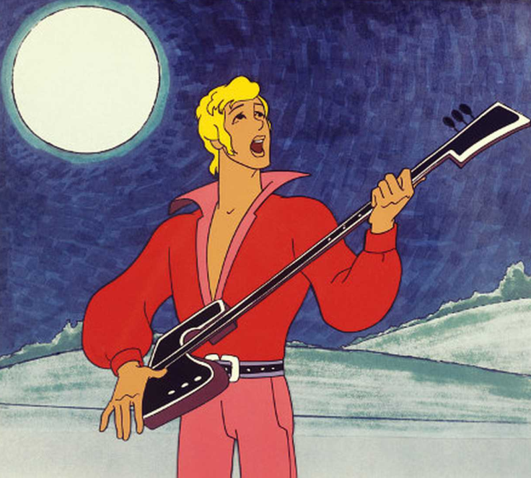
1. «ГЕРОЙ-ОДИНОЧКА»

Slide 3
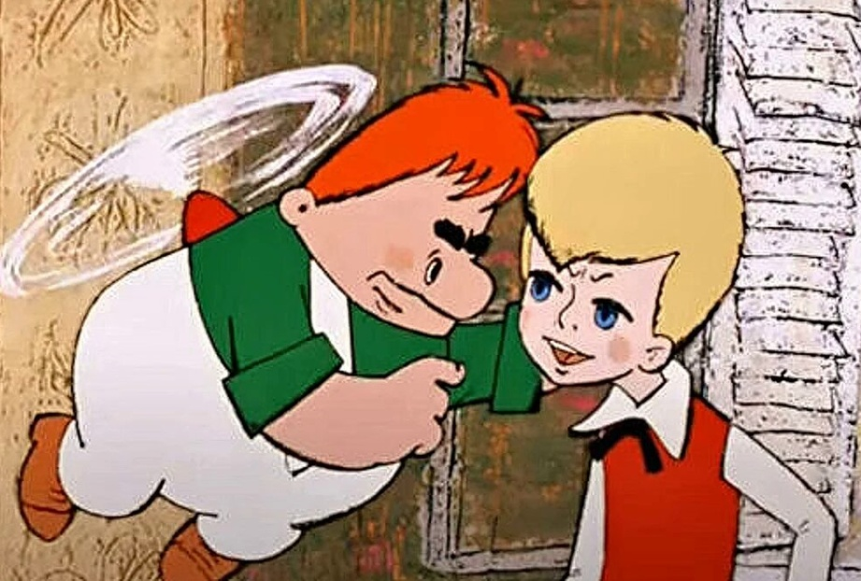
2. «ГЕРОЙ-УЧИТЕЛЬ»

Slide 4
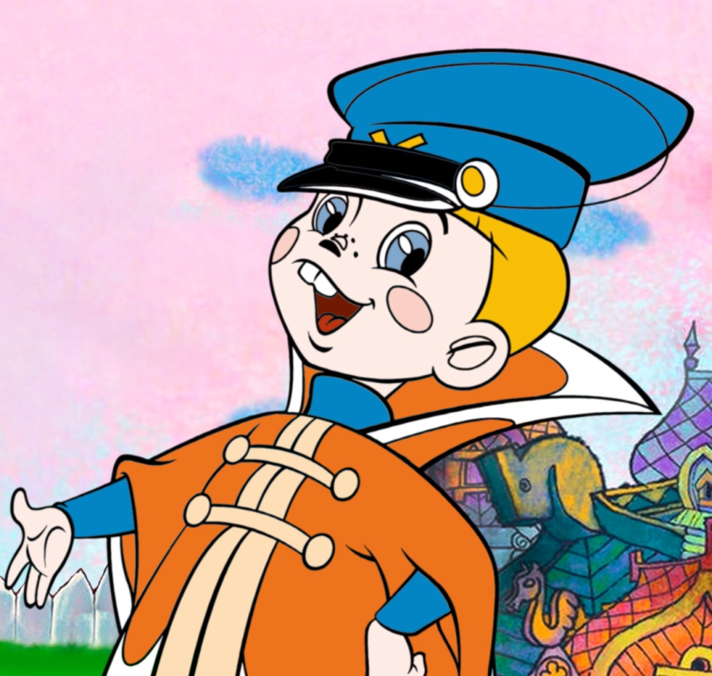
3. «ВОЛЬНЫЙ КАЗАК»

Slide 5
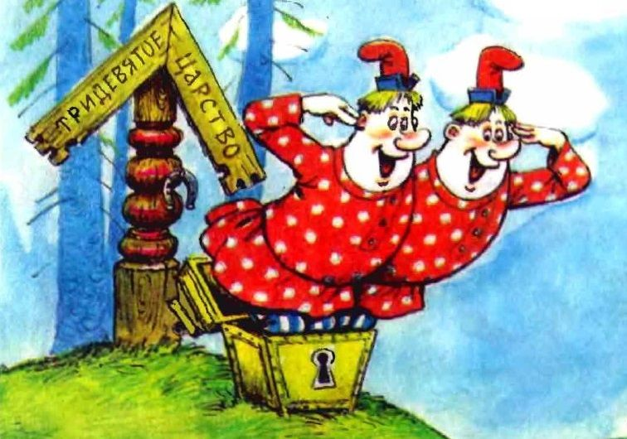
4. «РЕКРУТЫ»

Slide 6
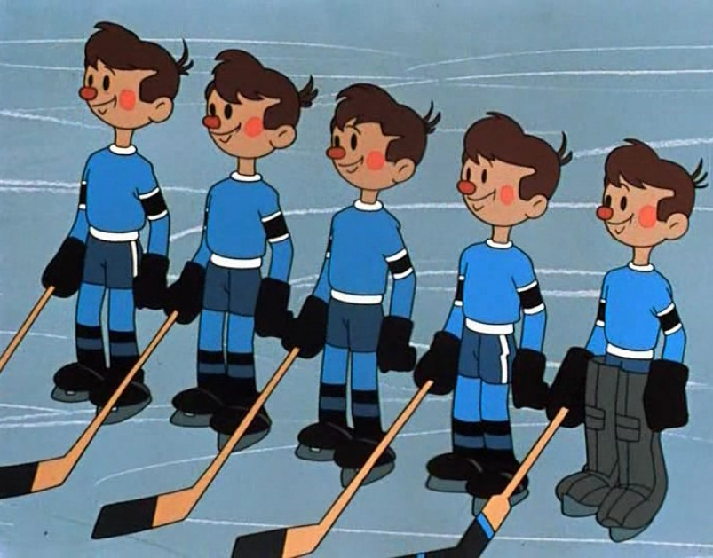
5. «ЮНЫЕ ТЕХНИКИ И ИЗОБРЕТАТЕЛИ»

Slide 7
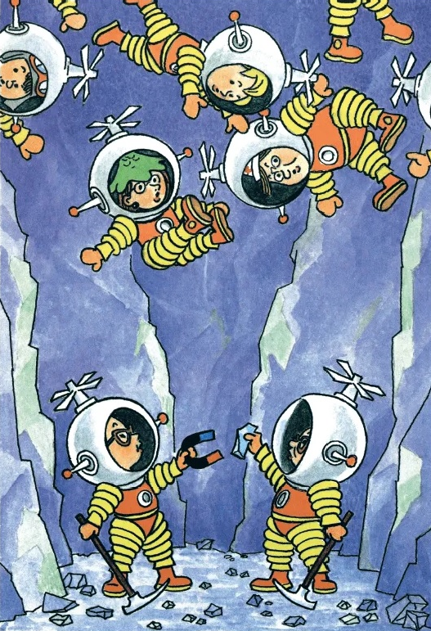
6. «ОТРЯД КОСМОНАВТОВ»

Slide 8
7. ПРОРЫВНОЕ РЕШЕНИЕ?

